Slide 1
CEFET/RJ Inteligência Artificial (GTSI1306, GCC1734)
Prof. Eduardo Bezerra
ebezerra@cefet-rj.br

Slide 2
Créditos
Essa apresentação é material traduzido e/ou adaptado pelo prof. Eduardo Bezerra (ebezerra@cefet-rj.br), e utiliza material cuja autoria é dos professores a seguir:
Dan Klein e Pieter Abbeel, UC Berkeley. O material original é usado no curso CS 188 (Introduction to Artificial Intelligence). (https://www.cs.berkeley.edu/~russell/classes/cs188/f14/)
Bianca Zadrozny, UFF (http://www.ic.uff.br/~bianca/ia)

Slide 3
Processos de Decisão de Markov (MDP) – 2ª parte
Notes:
Please retain proper attribution, including the reference to ai.berkeley.edu. Thanks!
[These slides were created by Dan Klein and Pieter Abbeel for CS188 Intro to AI at UC Berkeley. All CS188 materials are available at http://ai.berkeley.edu.]
MDPs são uma forma de formalizar a ideia de busca não-determinística, que é o tipo de busca em que os resultados das ações do agente são incertos.
Um MDP é um problema de decisão sequencial.

Slide 4
Visão Geral
MDPs: resumo
Métodos relacionados a Políticas
Avaliação de Política
Extração de Política
Algoritmo Iteração de Política (Policy Iteration)

Slide 5
MDPs: resumo
Processo de Decisão de Markov:
Estados S
Ações A
Transições P(s’|s,a) (or T(s,a,s’))
Recompensas R(s,a,s’) (e desconto γ)
Estado inicial s₀
Conceitos envolvidos:
Função política π(s) = mapeamento de estados para ações
Função utilidade = soma de recompensas amortizadas
Valor V(s) = utilidade futura esperada a partir de um estado s (nó max)
Q-Valor Q(s,a) = utilidade futura esperada a partir de um q-estado [s,a] (no de acaso)
s
a
s, a
s,a,s’
s’
Notes:
Os conceitos listados nessa página ainda serão relevantes para nosso próximo assunto, aprendizado por reforço.
A função de transição informa, de maneira não determinística, o que as ações produzem como resultado. Ou seja, T(s, a, s’) é a probabilidade de o agente chegar ao estado s’ tomando a ação a a partir de s.
Sobre a política, nos casos mais simples, pode ser representada como uma tabela (lookup table) que apresenta uma ação para cada estado possível do agente.
Há a noção de política boa e política ruim. Uma política p1 é melhor do que outra p2 se p1 fornece ao agente uma soma de recompensas maior do que p1 no longo prazo.
O valor de um estado é o resultado que se obtém em média, considerando um agente racional (i.e., que procura maximizar sua função utilidade). Sempre que falamos sobre resultado ótimo, devemos considerar isso no contexto do algoritmo expectimax. Sempre que o agente está em um estado s, ele procura agir otimamente. Isso leva o agente para um q-estado, no qual o valor deve ser a média ponderada de todos os valores de estados possíveis a partir de s e tomando a ação a. Nessa média ponderada, os pesos são obtidos a partir da função de transição.
Um q-estado é o que o agente recebe em um nó de acaso.

Slide 6
Quantidades Ótimas
Valor (utilidade) de um estado s:
V*(s) = utilidade esperada começando em s e agindo otimamente a partir dali.
Valor (utilidade) de um q-estado (s,a):
Q*(s,a) = utilidade esperada começando por tomar a ação a partir de s e (a partir dali) agindo otimamente.
Política ótima:
π*(s) = ação ótima a partir do estado s.
s
s é um estado
a
(s, a) é um q-estado
s, a
s,a,s’
(s,a,s’) é uma transição
s’
[Demo: gridworld values (L9D1)]
Notes:
No contexto de MDPs, frequentemente pensamos em quantidades ótimas.
Uma diferença importante entre valores e recompensas é que os primeiros são o que o agente ganha (em média) a partir de um estado, enquanto que uma recompensa está associada a uma ação em particular (i.e., são relacionadas a apenas um passo de tempo). Recompensas são instantâneas, valores são cumulativos.

Slide 7
As Equações de Bellman (1957)
Receita para ser ótimo:
Passo 1: Tome a primeira ação correta
Passo 2: Continue sendo ótimo
Principle of Optimality: “An optimal policy has the property that whatever the initial state and initial decision are, the remaining decisions must constitute an optimal policy with regard to the state resulting from the first decision.”
Notes:
As equações de Bellman especificam de forma recursiva o que significa um agente agir de forma ótima.
https://en.wikipedia.org/wiki/Bellman_equation

Slide 8
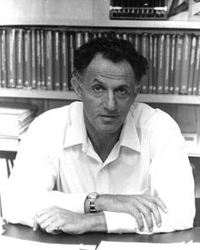
As Equações de Bellman
Definição de “utilidade ótima” via recorrência do expectimax provê um relacionamento de um passo à frente (one-step lookahead) entre valores de utilidade ótimos
Essas são as Equações de Bellman, e caracterizam valores ótimos para estados.
Iremos usá-las várias vezes ainda.
s
a
s, a
s,a,s’
s’
Richard Ernest Bellman (1920—1984)
Notes:
Let’s start by equations that characterize these quantities through mutual recursions. [step through this by writing on slide, one step at a time]
Recursive characterization of V* in terms of V*; not necessarily helpful; but it is a characterization.
Note: this is a set of equations that needs to be satisfied; but it could have multiple solutions (it does not, but at this stage of our knowledge it could).
Uma forma de interpretação a equação para V*(s) é a seguinte: esse valor é a utilidade que o agente recebe, ao longo prazo, se agir racionalmente, i.e., se tomar a primeira decisão de forma ótima e, a partir daí, continuar a agir otimamente.
Essa equações não fornecem um meio de realizar a computação. Para isso, precisamos de um algoritmo. Um desses algoritmos é chamado Iteração de Valor (próxima página).

Slide 9
Algoritmo Iteração de Valor (Value Iteration)
Eqs. de Bellman caracterizam os valores ótimos:
Algoritmo Iteração de Valor computa esses valores (por meio da atualizações de Bellman):
V(s)
a
s, a
s,a,s’
V(s’)
Notes:
Repare que o sistema de equações que o algoritmo IV deve resolver não é linear, pois envolve o cálculo de máximos.

Slide 10
Iteração de Valor (pseudo-código)
Notes:
Fonte: https://www.cs.cmu.edu/afs/cs/project/jair/pub/volume4/kaelbling96a-html/node19.html

Slide 11
Problemas com o Algoritmo “Iteração de Valor”
Problema 1: é custoso –> O(S²A) por iteração
Problema 2: o resultado do “max” em cada estado raramente muda entre iterações
De fato, a política frequentemente converge muito antes do que os valores.
s
a
s, a
s,a,s’
s’
[Demo: value iteration (L9D2)]
Notes:
Problema 1
=======
Um problema com o algoritmo Iteração de Valor é que ele é lento. Isso porque, a cada iteração, o algoritmo tem que considerar cada ação e, para cada ação, cada estado. Em situações práticas, normalmente há muitas ações disponíveis a partir de cada estado.
Problema 2
=======
Outro problema é que normalmente o resultado do operador max aplicado aos q-valores não muda muito. O efeito disso é que a política converge bem mais rápido do que os valores calculados pelo algoritmo.
As próximas páginas ilustram esses dois problemas do algoritmo Iteração de Valor. Uma alternativa para o Iteração de Valor é o algoritmo denominado Iteração de Política, que iremos descrever a seguir.

Slide 12
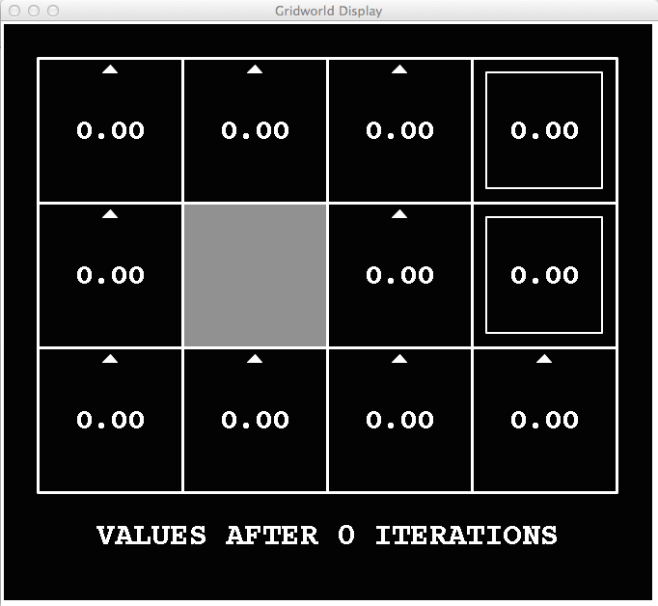
Exemplo: “Iteração de Valor” k=0
Noise = 0.2
$γ$ = 0.9
Living reward = 0
Notes:
Neste exemplo de execução, considere que:
por simplificação, R(.,.,.) é igual a zero, i.e., a função de recompensa é igual a zero em todos os pontos (s,a,s’).
taxa de amortização = 0.9
há 20% de chance de a ação que o agente selecionou não produzir o esperado (noise = 0.2)

Slide 13
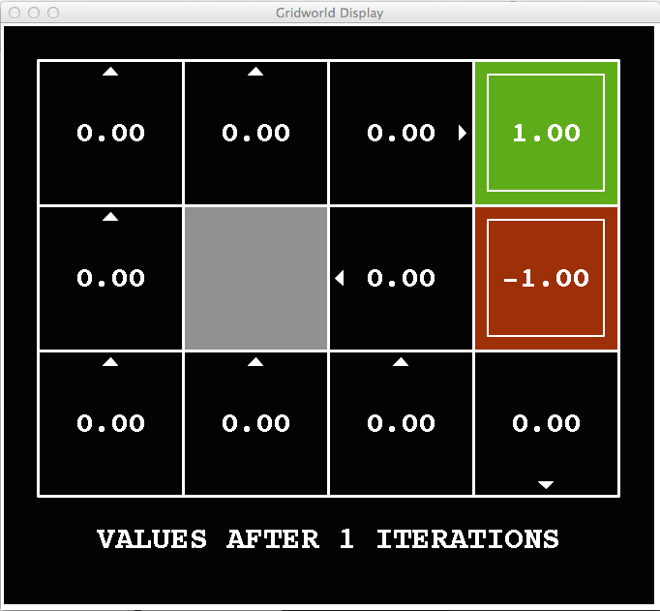
Exemplo: “Iteração de Valor” k=1
Noise = 0.2
$γ$ = 0.9
Living reward = 0

Slide 14
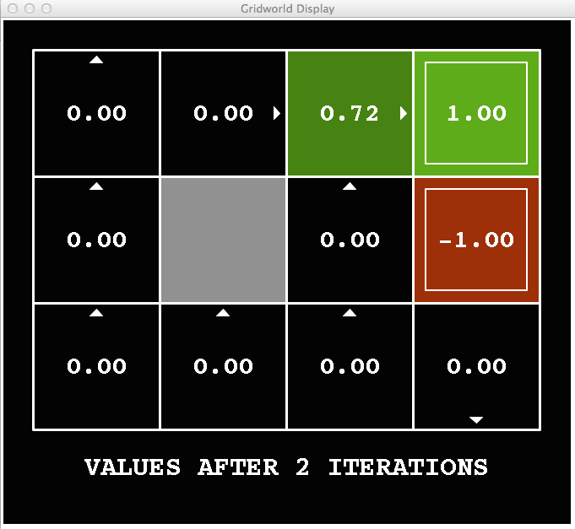
Exemplo: “Iteração de Valor” k=2
Noise = 0.2
$γ$ = 0.9
Living reward = 0

Slide 15
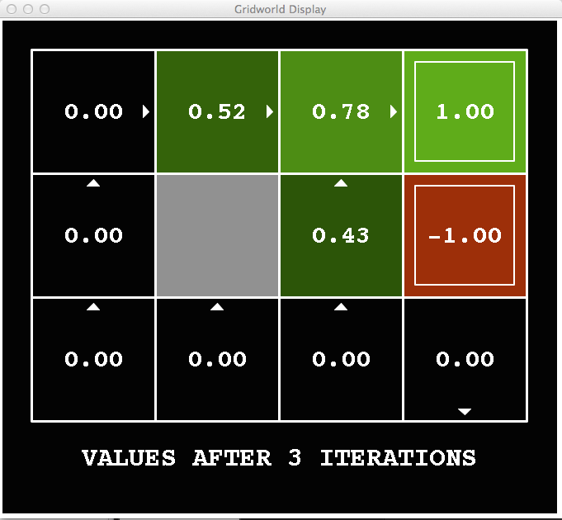
Exemplo: “Iteração de Valor” k=3
Noise = 0.2
$γ$ = 0.9
Living reward = 0

Slide 16
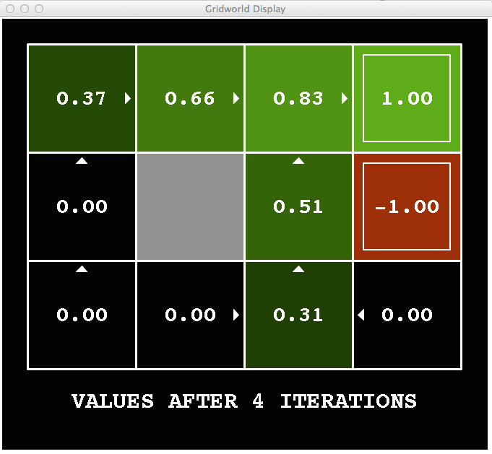
Exemplo: “Iteração de Valor” k=4
Noise = 0.2
$γ$ = 0.9
Living reward = 0

Slide 17
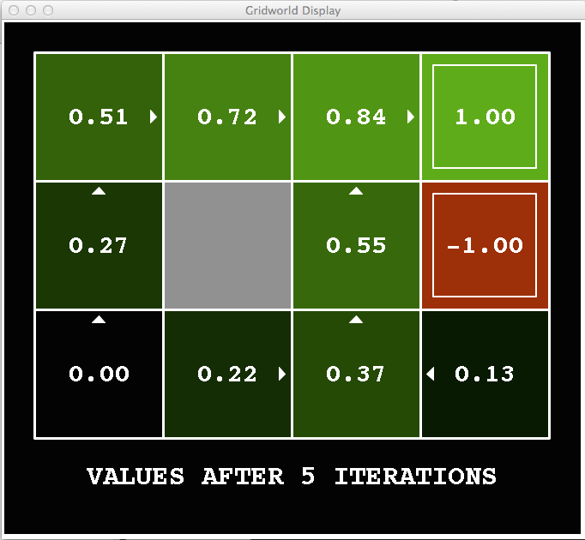
Exemplo: “Iteração de Valor” k=5
Noise = 0.2
$γ$ = 0.9
Living reward = 0

Slide 18
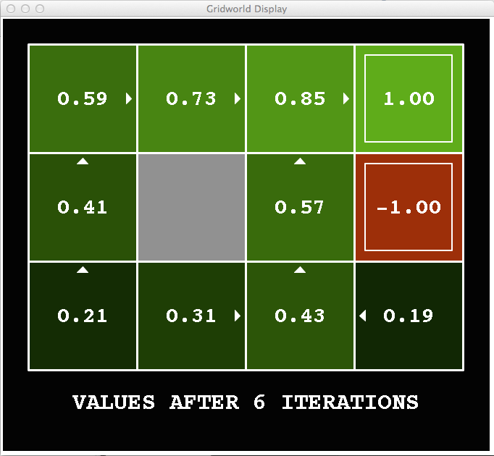
Exemplo: “Iteração de Valor” k=6
Noise = 0.2
$γ$ = 0.9
Living reward = 0

Slide 19
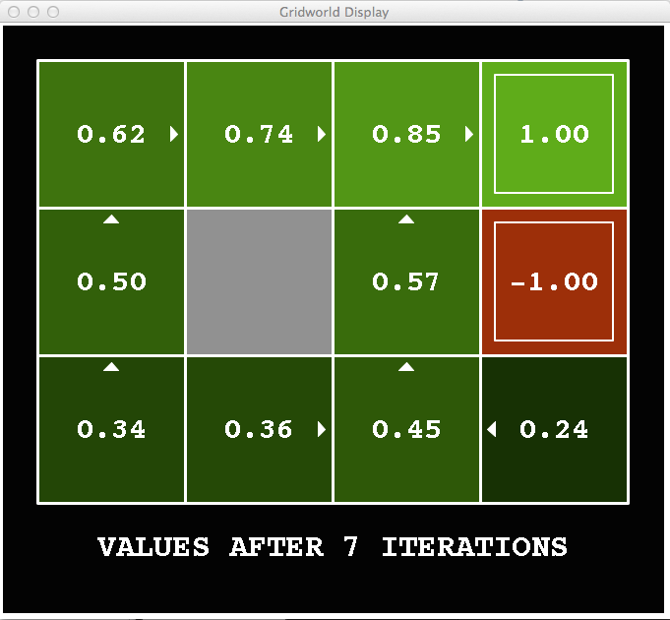
Exemplo: “Iteração de Valor” k=7
Noise = 0.2
$γ$ = 0.9
Living reward = 0

Slide 20
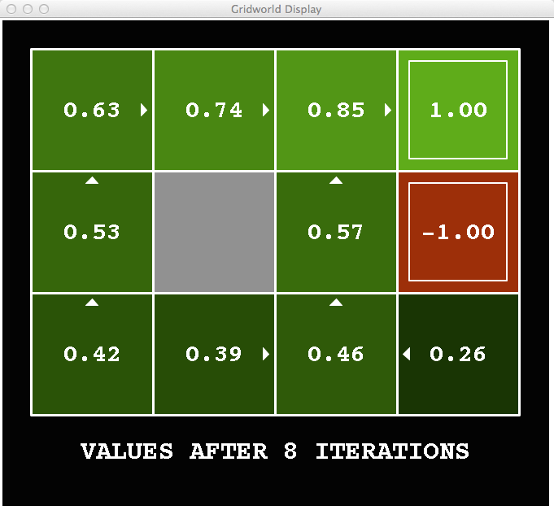
Exemplo: “Iteração de Valor” k=8
Noise = 0.2
$γ$ = 0.9
Living reward = 0

Slide 21
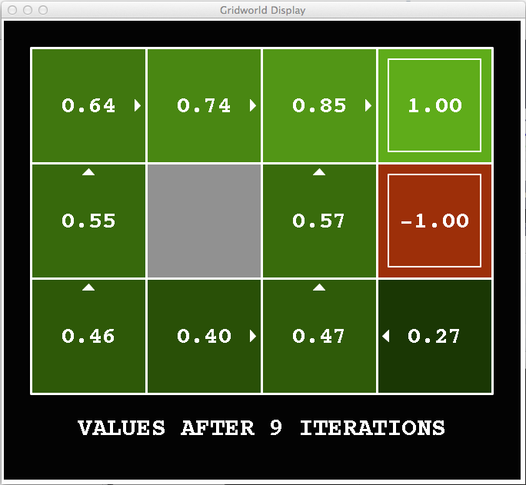
Exemplo: “Iteração de Valor” k=9
Noise = 0.2
$γ$ = 0.9
Living reward = 0

Slide 22
Exemplo: “Iteração de Valor” k=10
Noise = 0.2
$γ$ = 0.9
Living reward = 0

Slide 23
Exemplo: “Iteração de Valor” k=11
Noise = 0.2
$γ$ = 0.9
Living reward = 0

Slide 24
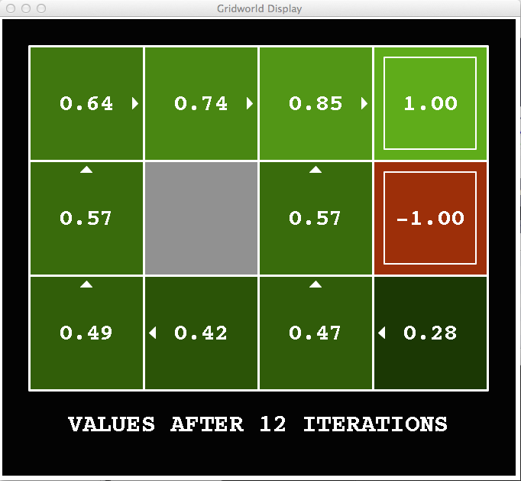
Exemplo: “Iteração de Valor” k=12
Noise = 0.2
$γ$ = 0.9
Living reward = 0

Slide 25
Exemplo: “Iteração de Valor” k=100
Noise = 0.2
$γ$ = 0.9
Living reward = 0
Notes:
Repare que, na iteração 10, a política já convergiu, enquanto que os valores continuam mudando até a iteração 100!

Slide 26
Algoritmo “Iteração de Política” (Policy Iteration)
Abordagem alternativa para o cálculo de valores ótimos:
(passo 1) Avaliação de Política: calcular utilidades para alguma política fixa (sub-ótima!), até a convergência.
(passo 2) Extração de Política: a partir dos valores obtidos no passo 1, extrair uma política melhor.
i.e., obter nova política usando um passo adiante (one-step look-ahead) com as utilidades resultantes do passo 1 como valores futuros.
Repetir os passos acima até que a política convirja.
a convergência e a melhoria da política são garantidas matematicamente.
Esse método é denominado Iteração de Política
Pode-se provar que esse algoritmo também é ótimo!
Pode convergir (muito) mais rápido (em comparação ao IV) sob certas condições.
Notes:
Agora, vamos estudar um algoritmo que é uma alternativa ao Value Iteration. Esse algoritmo é denominado Iteração de Política.
Uma forma simples de pensar sobre o algoritmo Iteração de Política é a seguinte: dada uma política inicial (possivelmente gerada de forma aleatória), o algoritmo refina essa política para gerar outra melhor, até a convergência.
Um resumo dos dois passos componentes desse algoritmo é apresentado na página acima. Esses dois passos são executados de forma alternada por diversas iterações.
No passo 1, o algoritmo determina o valores de cada estado correspondente à política atual, por meio do uso da técnica Avaliação de Política.
No passo 2, o algoritmo toma como entrada os valores produzidos no passo 1 e extrai uma política melhor, por meio do uso da técnica Extração de Política.
Embora a prova não seja apresentada aqui, é garantido matematicamente que as sucessivas políticas obtidas são gradativamente melhores, até que uma política ótima é encontrada.
As condições nas quais Policy Iteration converge mais rapidamente são aquelas nas quais há um número grande de ações, mas a ação selecionada por argmax não muda durante a maioria das rodadas do algoritmo Value Iteration.

Slide 27
Técnicas Relacionadas a Políticas
Avaliação de Política
(Policy Evaluation)
Extração de Política
(Policy Extraction)
Notes:
Na aula de hoje, ainda estamos interessados em métodos para resolver MDPs. Contudo, o objeto principal de estudo agora são as políticas, em vez dos valores. Isto é, vamos estudar um algoritmo que permite revolver um MDP por meio da determinação da política diretamente (em vez de calcular primeiro os valores dos estados e depois a política). Esse algoritmo, denominado Policy Iteration, começa com uma política qualquer (possivelmente não ótima e gerada de forma aleatória) e faz modificações iterativas (a cada iteração gerando um nova política) , até produzir uma política ótima.
O algoritmo Policy Iteration utiliza duas técnicas relacionados a políticas, que precisamos entender: Policy Evaluation e Policy Extraction.

Slide 28
Avaliação de Política (Policy Evaluation)
Notes:
Antes de apresentar esse algoritmo que age sobre as políticas diretamente, primeiramente precisamos definir alguns conceitos. O primeiro deles é chamado de Avaliação de Política (AP).
Ideia: dada uma política, o algoritmo “Avaliação de Política” determina o quão boa ou ruim é essa política. Ou seja, para uma política π, a AP determinar quais são os valores de cada estado, não sob ações ótimas, mas seguindo as recomendações da política π.

Slide 29
Políticas Fixas
Executar a ação ótima
Executar a ação que π(s) recomenda
s
s
a
π(s)
s, a
s, π(s)
s,a,s’
s, π(s),s’
s’
s’
Expectimax calcula o máximo sobre todas as ações para computar o valor ótimo
Se temos uma política fixa π(s), então a árvore é mais simples: há apenas uma ação por estado, a ação recomendada pela política.
…embora o valor em s dependa de qual política fixemos
Notes:
Figura da esquerda: Expectimax calcula o valor máximo sobre todas as ações para computar o valor ótimo para s.
Figura da direita: Se temos uma política fixa π(s), então a árvore seria mais simples: nesse caso, há apenas uma ação por estado, a saber, aquela recomendada por π.

Slide 30
Utilidades para uma Política Fixa
Outra operação básica: calcular a utilidade de um estado s sob uma política fixa (em geral, subótima)
Defina a utilidade de um estado s, sob uma política π:
V^{π}(s) = recompensa total esperada começando em s e seguindo π.
Relação recursiva (one-step look-ahead / eq. de Bellman):
s
π(s)
s, π(s)
s, π(s),s’
s’
Notes:
Uma das operações básica que definidos anteriormente foi a forma de calcular a utilidade de um estado. Naquela operação, tínhamos que computar o máximo dentre todas as ações possíveis a partir do estado. Esse máximo era computado por meio do operador max.
Agora, suponha que desejemos fazer o mesmo (i.e., calcular a utilidade de um estado), só que para uma política fixa fornecida. Isso é, desejamos calcular o valor V^^{π}(s) que obteríamos em média a partir de um estado s, se a política seguida é π. Isso pode ser feito por meio da operação definida na equação apresentada nesta página. Nessa equação, o sobrescrito π em V^^{π} indica que o agente está seguindo π. A eq. acima também é uma eq. de Bellman, mas o max sobre as ações não é necessário, porque nesse caso a política é fixa.

Slide 31
Exemplo: Avaliação de Política
Ir sempre para a direita
Ir sempre adiante
Notes:
Esse exemplo apresenta duas políticas, que podem ser avaliadas (por meio da Avaliação de Política) e posteriormente comparadas. Presumivelmente (veja os mapas nas mãos de cada um dos dois agentes), a política da direita é melhor do que a da esquerda.
Por que avaliar (i.e., comparar) políticas, se o objetivo é ter políticas ótimas no fim das contas? Resposta: adiante no curso, iremos estudar algoritmos que permitem produzir políticas melhores a partir de uma política não tão boa, por meio de refinamentos iterativos.

Slide 32
Exemplo: Avaliação de Política
Ir sempre para a direita
Ir sempre adiante

Slide 33
Avaliação de Política
De que forma calcular valores V para uma política fixa π (i.e., de que forma avaliar π)?
Ideia 1: Transformar eq. de Bellman em atualizações (similar ao que é feito no algoritmo Iteração de Valor)
Eficiência: O(S²) por iteração
Ideia 2: resolver usando algum pacote de álgebra linear
e.g., Matlab, R, etc.
Sem o max, as eq. de Bellman formam um sistema linear.
s
π(s)
s, π(s)
s, π(s),s’
s’
Notes:
De que forma calcular valores V para uma política fixa π? Resposta: de forma muito similar ao algoritmo Iteração de Valor.
A ideia 1 é muito similar ao que o algoritmo Iteração de Valor realiza. Esse algoritmo é algumas vezes chamado Iteração de Valor Simplificada (Simplified Value Iteration).
Aplicar a ideia 2 é possível porque o sistema de equações obtido aqui é linear (diferente do que acontece no algoritmo Iteração de Valor). De fato, para n estados, temos n equações, com n incógnitas (as incógnitas são os valores dos estados). Sendo assim, qualquer método de solução de equações lineares pode ser aplicado para obtenção dos V(s), para cada s.
Sobre a não-linearidade do operador max, veja http://math.stackexchange.com/questions/183607/using-max-min-operators-in-linear-programming

Slide 34
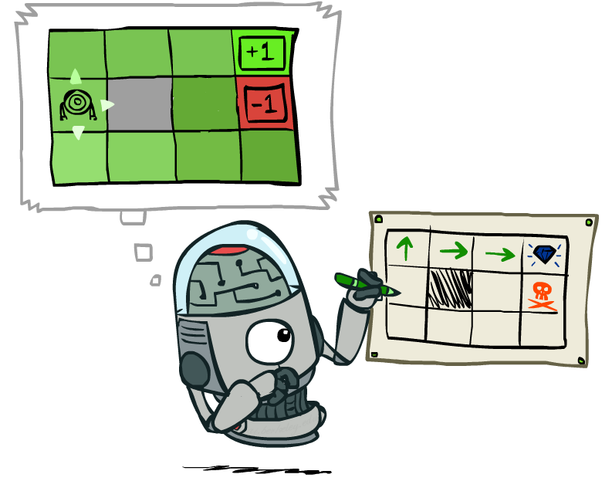
Extração de Política
Notes:
A avaliação de política (AP) corresponde a determinar o quão boa (ou ruim) é uma política, para cada estado.
Agora, vamos pensar no problema inverso ao que o AP resolve: como devemos determinar a política a ser usada, uma vez que são fornecidos os valores de cada estado?
A extração de política corresponde a uma técnica para determinar que ações o agente deve tomar a partir dos valores dos estados.
É possível realizar esse procedimento de duas maneiras:
Computando ações a partir de valores
Computando ações a partir de q-valores

Slide 35
Computando Ações a partir de Valores
Considere que sabemos todos os valores ótimos V*(s)
A partir deles, como calcular as ações ótimas?
Não é óbvio!
Precisamos executar um mini-expectimax (1 passo)
Isso é chamado de extração de política, posto que obtemos a política correspondente aos valores.
Notes:
Vamos considerar que nos foram fornecidos ao valores da figura acima, supostamente ótimos.
Em particular, vamos considerar a célula com valor 0,89. Se considerarmos apenas esse valor (imagine que a política não tenha sido fornecida), iríamos para Norte, ação diferente do que a política ótima apresentada recomenda.
Para resolver esse problema, é preciso executar um passo do expectimax. Ao fazer isso, teremos valores para cada um dos estados vizinhos s’ de um estado s. Então, selecionamos a ação correspondente ao máximo valor gerado (por meio do operador argmax).
Explicação sobre o operador argmax_a: dado um conjunto de pares (ação, valor), esse operador retorna a ação a correspondente ao máximo valor.
Desvantagem desse procedimento: identificar a ação adequada para um estado s requer uma (mini-)computação do algoritmo expectimax. Em particular, temos que realizar a computação correspondente à equação apresentada na página para cada ação possível a partir de s.

Slide 36
Computando Ações a partir de q-valores
Agora, considere que sabemos os q-valores:
De que forma agir?
Nesse caso, é completamente trivial!
Lição importante: as ações são mais fáceis de selecionar por meio de q-valores do que pelos valores V*(s)!
Notes:
A extração de política realizada a partir dos valores ótimos V*(s) (página anterior) é cara do ponto de vista computacional.
A figura acima apresenta o mesmo mundo grade, com os q-valores correspondentes. A partir desses valores, é bem mais fácil identificar a ação recomendada pela política: basta selecionar a ação correspondente ao maior q-valor. Isso está resumido na equação apresentada nesta página, que também envolve o uso do operador argmax.
Os q-valores tornam a tarefa de selecionar ações muito mais fácil! Essa observação será relevante quanto começarmos o estudo sobre Aprendizado por Reforço.

Slide 37
Algoritmo Iteração de Política (Policy Iteration)
Notes:
Agora que já estudamos a “Avaliação de Política” e a “Extração de Política”, vamos ver de que forma esses procedimentos são usados em conjunto no algoritmo “Iteração de Política”.

Slide 38
Algoritmo “Iteração de Política”
(passo 1) Avaliação de Política (Policy Evaluation): para a política fixa corrente π, encontrar valores de cada estado (com a técnica “avaliação de política”):
Iterar até os valores convergirem:
(passo 2) Refinamento de Política (Policy Improvement): para valores fixos, obter uma política melhor usando a técnica “extração de política”
Atualizar a política (one-step look-ahead):
Notes:
O algoritmo da página anterior pode ser apresentado na forma de equações, conforme está nesta página.
Repare que na primeira equação, não ocorre a maximização pelas ações, apenas agimos de acordo com a política corrente \pi_i.
O passo 1 corresponde à atualização dos valores. Repare que, durante esse passo, a política está fixada. Esse passo é rápido do ponto de vista computacional, porque não é necessário considerar cada ação.
O passo 2 é muito similar ao algoritmo Value Iteration (porque há um loop sobre as ações e, para cada ação, há um loop sobre os possíveis estados). Por conta disso, esse passo não é particularmente rápido. Sendo assim, é graças ao passo Avaliação que o algoritmo Iteração de Política consegue ser mais eficiente que o “Iteração de Valor”, porque o passo 1 é executado muitas vezes para cada execução do passo 2.
Durante a execução do algoritmo, a atualização definida no passo 2 é executada diversas vezes antes de o algoritmo partir para o passo 2. Portanto, é isso que essencialmente faz com que o IP seja mais rápido que o IV.

Slide 39
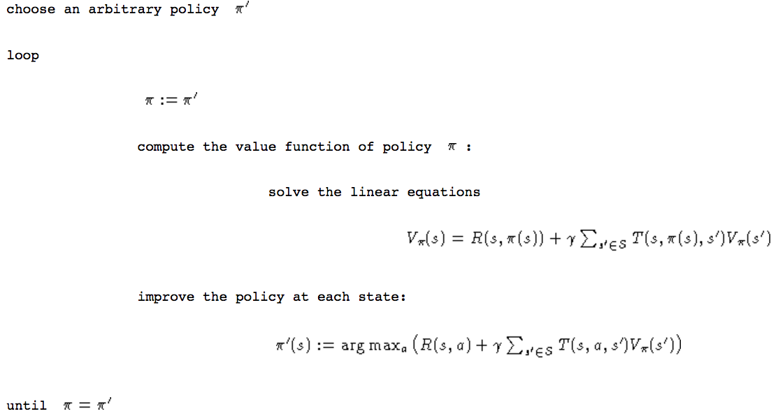
Iteração de Política (pseudo-código)
Notes:
Fonte: https://www.cs.cmu.edu/afs/cs/project/jair/pub/volume4/kaelbling96a-html/node20.html
O algoritmo Policy Iteration manipula a política diretamente, em vez de identificá-la indiretamente por meio da função de valor ótimo.

Slide 40
Comparação: VI vs PI
“Iteração de Valor” (VI) e “Iteração de Política” (PI) computam o mesmo resultado (i.e., todos os valores ótimos)
No Iteração de Valor:
Toda iteração atualiza ambos, valores e (implicitamente) a política
Não rastreia a política, mas o fato de computar o máximo sobre as ações implicitamente recomputa essa política.
No Iteração de Política:
Realiza vários passos que atualizam as utilidades com uma política fixa (cada passo é rápido porque considera apenas uma ação, e não todas)
Após a política ser avaliada, uma nova política é selecionada (operação lenta, similar ao que o algoritmo Iteração de Valor realiza)
A nova política será melhor (garantido matematicamente)
Ambas são técnicas de programação dinâmica para resolver MDPs
Notes:
Tanto IV quanto IP realizam a mesma tarefa: passamos como entrada um MDP e recebemos como resultado uma quantidade ótima.

Slide 41
Comparação: VI vs PI
Fonte: Sutton & Barto, Reinforcement Learning: An Introduction
Notes:
Fonte do texto abaixo: https://stackoverflow.com/questions/37370015/what-is-the-difference-between-value-iteration-and-policy-iteration
Key points:
Policy iteration includes: policy evaluation + policy improvement, and the two are repeated iteratively until policy converges.
Value iteration includes: finding optimal value function + one policy extraction. There is no repeat of the two because once the value function is optimal, then the policy out of it should also be optimal (i.e. converged).
Finding optimal value function can also be seen as a combination of policy improvement (due to max) and truncated policy evaluation (the reassignment of v_(s) after just one sweep of all states regardless of convergence).
The algorithms for policy evaluation and finding optimal value function are highly similar except for a max operation (as highlighted)
Similarly, the key step to policy improvement and policy extraction are identical except the former involves a stability check.

Slide 42
Sumário: Algoritmos para MDPs
Para….
computar valores ótimos: use “iteração de valor” ou “iteração de política”
computar valores para uma política particular: use “avaliação de política”
transformar valores em uma política: use “extração de política” (one-step lookahead)
Essas técnicas parecem todas iguais!
Basicamente são! Todas elas são variações das atualizações de Bellman
Todas elas usam fragmentos da versão one-step lookahead do expectimax
Diferem apenas em (1) se usamos uma política fixa ou (2) se tomamos o máximo sobre as ações.

Slide 43
Próxima aula: Aprendizado por Reforço!

